Slide 1
Hologram
NEDİR ?
NASIL ÇALIŞIR ?
NEDEN ?
TARİHİ ?

Slide 2
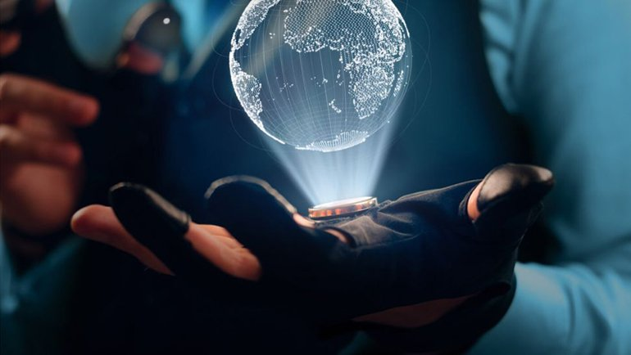
HOLOGRAM NEDİR ?
Hologram, orijinal objenin üç boyutlu gerçek kaydı, kısaca üç boyutlu lazer fotoğrafıdır.
Hologramların en büyük özellikleri üç boyutlu görüntüleri yansıtmalarıdır.
Başka bir deyişle; 3 boyutlu fotoğrafların lazer teknolojisiyle kaydedilmesi, depolanması ve hareket efektinin kazandırılarak çok boyutlu ortama aktarılması sonucu elde edilir.
Bu fotoğraflar hareket edebilme becerisine sahiptirler.
Hologramın üretilmesi için uygulanan tekniğe ise holografi adı verilir.

Slide 3
HOLOGRAMIN TARİHİ
Hologram, ilk kez 1947 senesinde Gabor tarafından ışık dalgalarının film üzerinde çoğalması fikriyle elde edilen desenlerden oluşturulmuştur.
1960 senesine gelindiğinde artan ve geliştirilen optik çalışmaları birçok fizikçinin araştırma konusu halini almış ve holografi konusu dikkat çekmeye başlamıştır. Konuyla ilgili oldukça fazla sayıda yayın ortaya konsa da başlangıçta hak ettiği ilgiyi göremeyen hologram fikri,
1982 senesinde elektronların aralarındaki mesafe önemli olmaksızın birbiriyle etkileşime geçebildiğinin deneysel olarak ispatlamasıyla, hologram tasarımları günümüzdeki halini almıştır.
21. yüzyıla gelindiğinde ise nanoteknoloji sayesinde hologramları geliştirerek tanıtım amaçlı görsellerin yapımında dahi kullanılması sağlanmıştır.

Slide 4
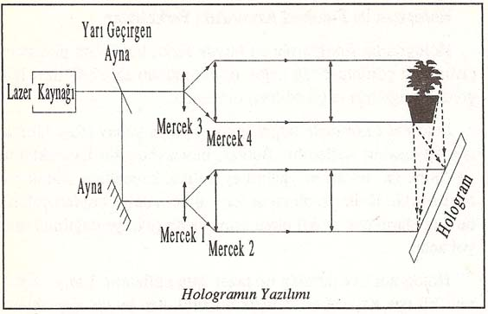
NASIL ÇALIŞIR ?
Lazer ilk önce yarı ayna görevi gören bir plakadan geçirilir. Böylece lazerin yarısı aşağıdaki aynaya yansırken yarısı da nesneye yansır.
Ayrılan ışık demetinden birisi, ayna tarafından yansıtılır, mercek tarafından kırılır ve cismi aydınlatır.
Diğer ışık demeti ise ikinci ayna tarafından yansıtılarak yönlendirilir.

Slide 5
Ardından kırılarak cismi aydınlatan ışık demetinin bir kısmı ışığa duyarlı ekrana yönelir.
Bu sırada ikinci ışık demeti de, 2. mercek sayesinde kırılarak ışığa duyarlı ekranı aydınlatır.
En son olarak da iki farklı yönden gelen ışık demetleri ışığa duyarlı ekran üzerinde karşılaştığında hologram oluşur.

Slide 6
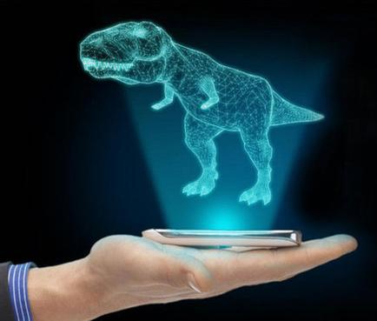
Bu üç boyutlu görüntünün her tarafı nettir.
Çevresini, yanını ve arkasını dolanarak baktığınızda resmi görürsünüz.
Ancak bütün bu özelliklerine rağmen, elinizi uzattığınızda bir boşluk ile karşılaşırsınız.
Yani ortada aslında öyle bir cisim ya da görüntü yoktur, oluşan şekil bir göz yanılması gibidir, sanaldır ve gerçek değildir.

Slide 7
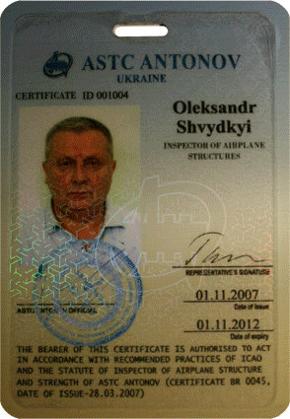
NEDEN HOLOGRAM ?
1.Taklit Edilemez
Türkiye de dahil, tüm dünyada özellikle markalı ürünler başta olmak üzere ; - banknot - gizli belgeler - özel ve kamuya ait kimlik kartları - askeri kimlik kartları - nüfus cüzdanları - pasaport - ehliyet - diplomalar - lisans belgeleri - piyango biletleri vb. daha birçok ürün, korsanlık ve taklitçilik gibi çok ciddi hedeflere maruz kalmaktadır.
Hologramlar, ürüne ya da belgeye eşsiz ve belirgin, herhangi bir araca gereksinim duyulmadan kolaylıkla ayırt edilebilen görsel orijinallik kazandırır.
Hologram, bugünkü teknolojik imkanlar da en etkin güvenlik aracıdır.
Herhangi bilinen bir baskı tekniğiyle taranamaz, elektronik olarak gönderilemez, fotokopi edilemez ya da kopyalanamaz.

Slide 8
2. Maliyeti Düşüktür
Son derece ilgi çekici ve görsel zenginliği olan, her alanda kullanılabilen hologram, taklit tehdidine karşı ekonomik ve en ideal yöntemdir.
Kullanıcıya getireceği faydaları göz önüne alındığında hologram maliyetinin yok denecek kadar düşük olduğu söylenebilir.
Örneğin kibrit kutusunda bile kullanılabilir olması maliyetler hakkında ipucu verebilir niteliktedir.
3. Kullanım Alanı Sınırsızdır
Hologramlar; etiket, baskılama, yapıştırma ve sıcak damgalama gibi yollarla hemen her yüzey üzerine uygulanabilir. Hologramlar; çay gibi sık tüketilen ürünlerden en pahalı saatler ve moda aksesuarlarına kadar pek çok ürünün korunmasında kullanılmaktadır.
Evinize aldığınız birçok tüketilir ve tüketilemez ürüne (gıda, beyaz eşya, vb.) olan güvenceniz de hologram tarafından garanti altına alınmaktadır. Hologram; orijinalliğin, değerin, kalitenin ve korumanın bir simgesidir.
Kısacası; hologram kullanımının popüler ve yoğun olarak tercih edilme nedenleri; yüksek güvenlikli, marka prestijine olumlu katkılar sağlayan, kullanımı kolay, bir çok madde üzerine uygulanabilen ve ucuz bir ürün olması şeklinde açıklanabilir.

